Slide 1
計画値同時同量制度の遵守について
北陸電力送配電株式会社
託送サービス部
ネットワークサービスセンター

Slide 2
託送供給およびインバランス
制度の概要について

Slide 3
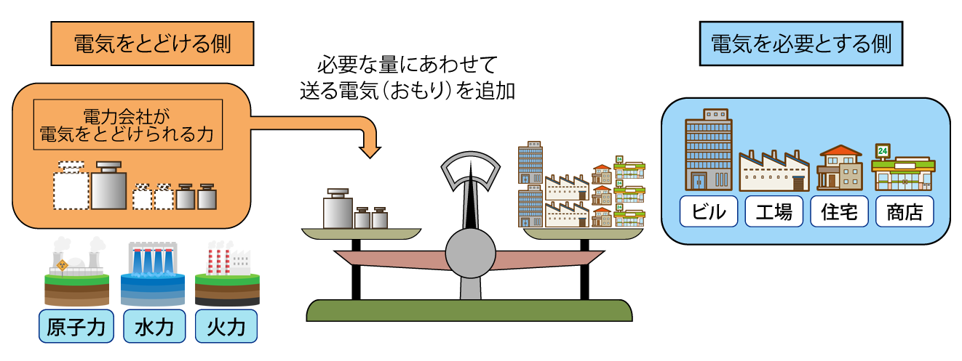
１．計画値同時同量とは
2016年度から小売全面自由化以降、新たに計画値同時同量制度が導入され、小売電気事業者等は、実需給の１時間前（ゲートクローズ）までに需給を一致させる運用を行っております※。
需給バランスや周波数の維持ができない場合、周波数が乱れ大規模な停電が起こってしまう可能性があるため、同時同量の達成が非常に重要となります。
※＜電気事業法：第二条の十二（供給能力の確保）＞
小売電気事業者は、正当な理由がある場合を除き、その小売供給の相手方の電気の需要に応ずるために必要な供給能力を確保しなければ
ならない。
出典：「エネこれ：電気の安定供給のキーワード「電力需給バランス」とは？ゲームで体験してみよう」 （資源エネルギー庁）
https://www.enecho.meti.go.jp/about/special/johoteikyo/balance_game.html （2025年5月27日閲覧）

Slide 4
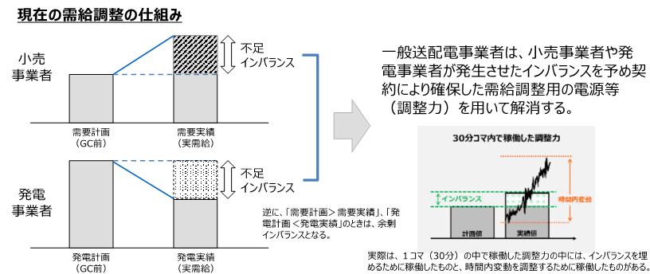
２．インバランスとは
小売事業者等が提出する計画値と実績値に差異が発生した場合、一般送配電事業者（以降、「TSO」）は、予め契約により確保した需給調整用の電源等（調整力）を用いて解消します。
上記、計画値と実績値の差異をインバランスといい、インバランス調整費用の精算については、TSOと小売事業者等との間で事後的（インバランス金額が確定する２ヶ月後）に精算を行います。
不足インバランス：TSOが小売事業者等に対し、TSOが補給した電力量分の請求を実施
余剰インバランス：TSOが小売事業者等に対し、TSOに供給された電力量分の支払いを実施
出典：「インバランス料金制度等について（電力・ガス取引監視等委員会事務局ネットワーク事業監視課 令和４年１月２８日）」 抜粋により作成（経済産業省）
https://www.emsc.meti.go.jp/info/public/pdf/20220117001b.pdf （2025年5月27日閲覧）

Slide 5

３．接続供給契約・発電量調整供給契約とは
接続供給とは、契約者から小売電気事業等のための電気を当社が受電し、当社が維持および運用する供給設備を介して、同時に、当該契約者の需要者へ送り届けるとともに、その電気の量に相当する量の電気を当該契約者に供給することをいいます。
発電量調整供給とは、発電契約者が小売電気事業等のために発電した電気を当社が受電し、当社が維持および運用する供給設備を介して、同時に、その受電した場所において、当該発電契約者に、当該発電契約者があらかじめ当社に申し出た量の電気を供給することをいいます。
一般送配電事業者
（調整電源）
発電場所
不足分の供給等
不足分の供給等
需要場所
電気をつくる場所
電気をつかう場所
発電量調整供給
接続供給
一般送配電事業者が保有する
送配電ネットワーク
「接続供給」、「発電量調整供給」、「需要抑制量調整供給」等、各種託送供給のご利用には電力広域的運営推進機関への各種計画提出が必須となります。各種基本契約のお申込み前に、電力広域的運営推進機関より事業者コードおよび各種マスタのコードを取得いただいた上で契約開始以降、必ず計画提出いただきますよう、お願いします。

Slide 6
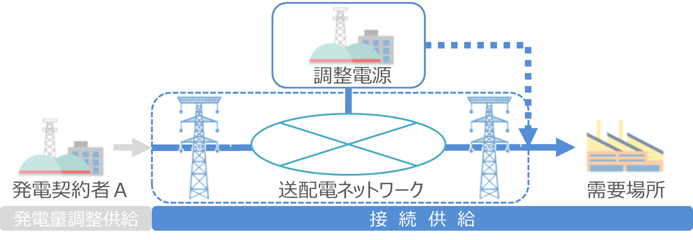


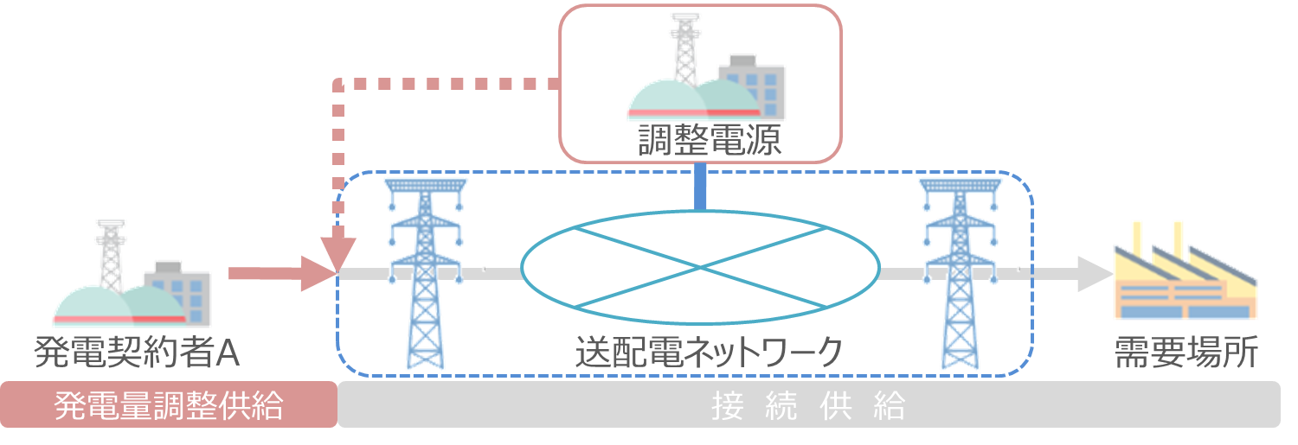
４．接続供給契約・発電量調整供給契約のインバランス発生例
接続供給契約の余剰インバランス
例：小売事業者Aが100の需要計画のうち、需要実績が80となった場合(電気が余るので、TSOが買取)
＜イメージ図＞
20の余剰分買取
小売電気事業者Ａ
需要計画
100
需要実績
80
＜
100の発電
80の電気使用
需要計画
100
＋
＝
需要実績
80
余剰分
－20
TSOが余剰分20をインバランスとして買取
発電量調整供給契約の不足インバランス
例：発電契約者Aが100の発電計画のうち、発電実績が80となった場合(電気が不足するので、TSOが供給)
20の不足分供給
発電契約者Ａ
発電実績
80
＜
発電計画
100
80の発電
100の電気使用
発電実績
80
発電計画
100
＋
＝
補給分
20
TSOが不足分20をインバランスとして補給

Slide 7
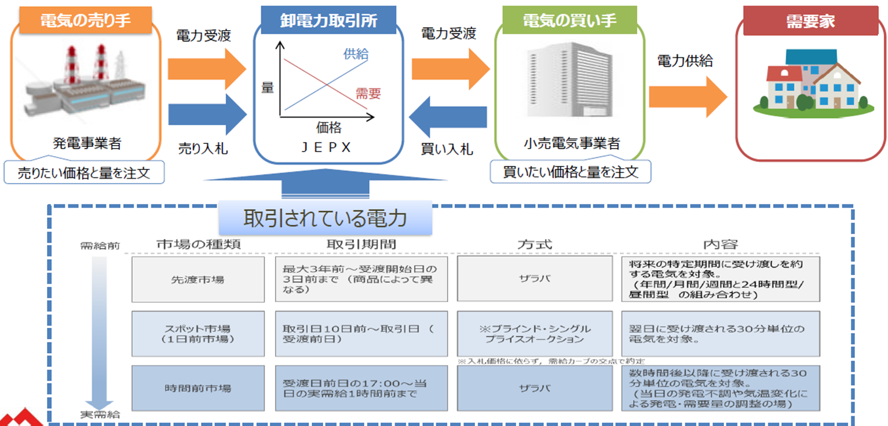
５．日本卸電力取引所（JEPX）とは
国内唯一の私設任意で設立された会員制の卸電力取引所です。
日本卸電力取引所（以降、「JEPX」）は、①自社で発電所を保有していない小売事業者等が供給力を調達したり、②発電事業者が自身で保有する発電所・契約する発電所の発電量のうち、相対契約で販売先が決まっている分を差し引いた余力分を売却する等の市場取引が可能です。

Slide 8
６．計画値同時同量制度の主旨に反する典型的なインバランス事例の発生について
計画値同時同量制度の目的から、市場価格とインバランス料金あるいは、エリア間のインバランス料金の値差収益を得るなどの目的で反復継続的にインバランスを発生させ収益を得るような行為は、計画値同時同量制度の主旨に反するものであり問題であると考えられます（次スライド参照）。
託送供給等約款（15スライド参照）の通り、頻繁に著しいインバランスが発生する場合、託送契約を解約することがある旨規定されているため、ご留意いただきたくようお願い申し上げます。
【計画値同時同量制度の主旨に反するインバランス発生例】
不適切な取引計画の例
需要予測に基づかない計画を提出し恒常的に余剰インバランスを発生
調 達 計 画
販売計画
余剰インバランス
（調達計画－販売計画）＞需要実績
需要計画
需要計画は地点に基づいた計画の提出をお願いいたします！
需要実績
提出値
実績値

Slide 9
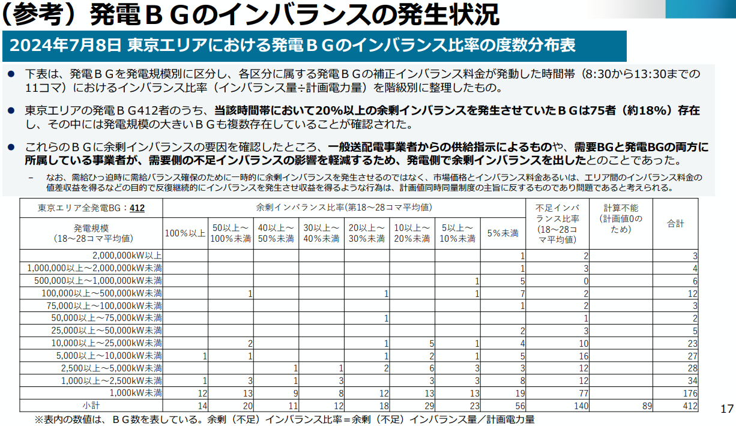
参考．第６回制度設計・監視専門会合 資料抜粋（令和7年２月２８日）
出典：「インバランス料金制度の詳細設計等について：第６回 制度設計・監視専門会合 事務局提出資料（2025年２月28日）」 抜粋・加工により作成（経済産業省）
https://www.emsc.meti.go.jp/activity/emsc_systemsurveillance/pdf/006_05_00.pdf （2025年5月27日閲覧）

Slide 10
計画値同時同量制度に係る諸規定について
電気事業法
送配電網業務指針
託送供給等約款

Slide 11
７．電気事業法（供給力の確保）
電気事業法上、小売電気事業者は、その小売供給の相手方の電気の需要に応ずるために必要な供給能力を確保しなければならないこととされております。
小売電気事業者が供給能力を確保していないため、電気の使用者の利益を阻害し、又は阻害するおそれがあると認める場合、経済産業大臣による供給能力確保命令の対象となる可能性がございます。
〇電気事業法（供給能力の確保）
第2条の12 小売電気事業者は、正当な理由がある場合を除き、その小売供給の相手方の電気の需要に応ずるために必要な供給能力を確保しなければならない。
２ 経済産業大臣は、小売電気事業者がその小売供給の相手方の電気の需要に応ずるために必要な供給能力を確保していないため、電気の使用者の利益を阻害し、又は阻害するおそれがあると認めるときは、小売電気事業者に対し、当該電気の需要に応ずるために必要な供給能力の確保その他の必要な措置をとるべきことを命ずることができる。

Slide 12
８．当社託送供給等約款他（供給力の確保）
託送供給約款及び送配電等業務指針における需要ＢＧ側の計画値同時同量の規定は、以下の通りです。（発電ＢＧについても同様）。
一般送配電事業者「託送供給等約款」（要旨）
✓需要BGは、需要計画・調達計画・販売計画を、電力広域的運営推進機関を通じて一般送配電事業者に通知する（変更する必要が生じた場合も同様）。
✓需要計画（需要想定値）は、需要実績と30分ごとに一致するようにする。
✓需要計画と需要実績の差は、インバランス料金単価を適用して精算される。
✓頻繁に著しいインバランスが発生する場合、一般送配電事業者が接続供給契約を解約することがある。
電力広域的運営推進機関「送配電等業務指針」（要旨）
✓需要計画には、合理的な予測に基づく需要の想定を記載する。
✓原則として、翌日計画（前日１２時）以降は調達計画は（合理的な予測に基づく需要の想定を記載した）需要計画と一致させる。
✓需要ＢＧが適切に供給力を確保する見込みがない場合や、法令、送配電等業務指針等に照らして不適切な行為を行っていることが認められる場合は、指導又は勧告を実施し、当該事業者名を公表する。

Slide 13
９．託送供給等約款における明示箇所（供給力の確保）
一般送配電事業者の「託送供給等約款」において、需要ＢＧは、需要計画・調達計画・販売計画を、電力広域的運営推進機関を通じて通知することとされております。（変更する必要が生じた場合も同様）
また、需要計画（需要想定値）は、需要量と一致するようにするとされております（発電計画も同様）。
託送供給等約款抜粋
3８ 託送供給等の実施
(1) 接続供給の場合
イ 電力量については、次のとおりにしていただきます。
(ｲ) 契約者は、別表10（需要計画・調達計画・販売計画）に定める翌日計画および当日計画の需要想定値が30分ごとに接続対象電力量と一致するようにしていただきます。
(ﾛ) 契約者は、別表10（需要計画・調達計画・販売計画）に定める翌日計画および当日計画の需要想定値に対する取引計画（調達計画から販売計画を差し引いたものといたします。）が30分ごとに別表10（需要計画・調達計画・販売計画）に定める翌日計画および当日計画の需要想定値と一致するようにしていただきます。
ロ 契約者は、接続供給の実施に先だち、需要計画、調達計画および販売計画を当社所定の様式により電力広域的運営推進機関を通じて当社に通知していただきます。この場合、当社は、契約者が通知した需要計画、調達計画または販売計画が不適当と認められる場合には、すみやかに適正なものに修正していただきます。

Slide 14
１０．託送供給等約款における明示箇所（インバランス料金の発生（接続契約）
託送供給等約款においては、３０分の計画電力量と実際の需要量の差（kWh）について、インバランス料金を適用して精算することとされております（発電も同様）。
託送供給等約款抜粋
24 接続対象計画差対応電力
(1) 略
(2) 接続対象計画差対応電力
イ 接続対象計画差対応補給電力
(ｲ) 適用範囲
30分ごとの接続対象電力量が、その30分の接続対象計画電力量を上回る場合に生じた不足 電力の補給にあてるための電気に適用いたします。
(ﾛ) 接続対象計画差対応補給電力料金
接続対象計画差対応補給電力料金は、30分ごとの接続対象計画差対応補給電力量に(ﾊ)の接続対象計画差対応補給電力料金単価を適用してえられる金額のその1 月の合計といたします。
(ﾊ) 接続対象計画差対応補給電力料金単価
接続対象計画差対応補給電力料金単価は、託送供給等約款料金算定規則第27条にもとづきインバランス料金として算定される金額に消費税等相当額を加えた金額とし、当社が30分ごとに設定するものといたします。
ロ 接続対象計画差対応余剰電力
～略～

Slide 15
１１．小売電気事業者の定義（電気事業法・託送供給等約款）
小売電気事業者は、あくまで、電気事業法・託送供給等約款とも、「需要者へ電気の供給をおこなうこと」を条件としております。
１．電気事業法
小売供給とは、「一般の需要に応じた供給すること」と需要者への供給を定義としている。
（定 義）
第二条 この法律において、次の各号に掲げる用語の意義は、当該各号に定めるところによる。
一 小売供給 一般の需要に応じ電気を供給することをいう。
二 小売電気事業 小売供給を行う事業（一般送配電事業、特定送配電事業及び発電事業
に該当する部分を除く。）をいう。
２．託送供給等約款
「８契約の要件」に需要者への供給を行うことを契約の要件としている。
８ 契約の要件
(１) 契約者が接続供給契約または振替供給契約を希望される場合は、次の要件を満たしていただきます。
イ 小売電気事業、一般送配電事業、特定送配電事業または自己等への電気の供給の用に供する電気が
電力量調整供給に係るものまたは当社が供給する託送供給に供する電気であること。
ロ 接続供給の場合、契約者が需要者の需要の計画値に応じた電気の供給が可能であること。
(２) 発電契約者が発電量調整供給契約を希望される場合は、次の要件を満たしていただきます。
イ 発電契約者が発電量調整受電計画電力量に応じて電気を供給すること。
ロ 発電者が発電または放電する電気が当社が行なう託送供給に係るものであること。

Slide 16
１２．託送供給等約款に係る解約規定
託送供給等約款においては、頻繁に著しいインバランスが発生する場合、接続供給契約を解約することがある旨が規定されております。
託送供給等約款抜粋
56 解約等
(1) 当社は、次の場合には、接続供給契約、振替供給契約、発電量調整供給契約または需要抑制量調整供給契約を解約することがあります。
なお、この場合には、その旨を文書により契約者、発電契約者または需要抑制契約者にお知らせいたします。
また、契約者、発電契約者または需要抑制契約者がロに該当する場合は、その旨を文書等により発電者、需要者または需要者と電力需給に関する契約等を締結している契約者にお知らせすることがあります。
（イ ・ ロ 略）
ハ 契約者、発電契約者または需要抑制契約者が次のいずれかに該当し、当社が契約者、発電契約 者または需要抑制契約者にその改善を求めた場合で、41（適正契約の保持等）に定める適正契約 への変更および適正な使用状態、発電状態または需要抑制状態への修正に応じていただけないとき
(ｲ) 8 （契約の要件）を欠くに至った場合
(ﾛ) 接続供給の場合で、頻繁に接続対象電力量と接続対象計画電力量との間に著しい差が生じるとき
(ﾊ) 発電量調整供給の場合で、頻繁に発電量調整受電電力量と発電量調整受電計画電力量との間に著しい差が生じるとき
（以下、(ﾆ) ～(ﾄ) 略）

